Slide 1
МЕТОД ИССЛЕДОВАНИЯ КЛЮЧЕВЫХ СИТУАЦИЙ (МИКС) — РЕАЛИЗАЦИЯ УЧЕБНО-ИССЛЕДОВАТЕЛЬСКОЙ ДЕЯТЕЛЬНОСТИ УЧАЩИХСЯ
Л. Э. Генденштейн

Slide 2
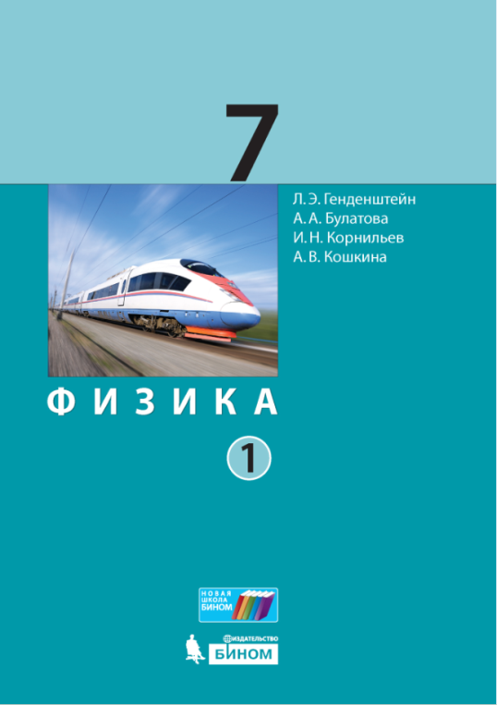
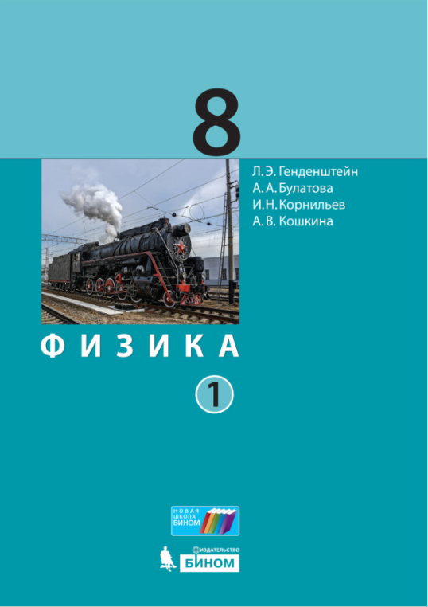
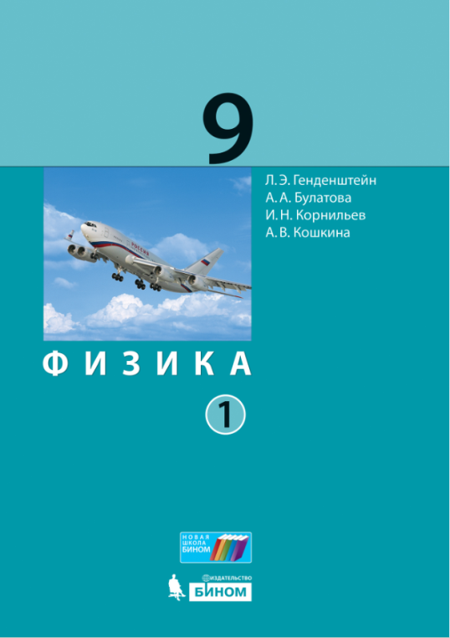
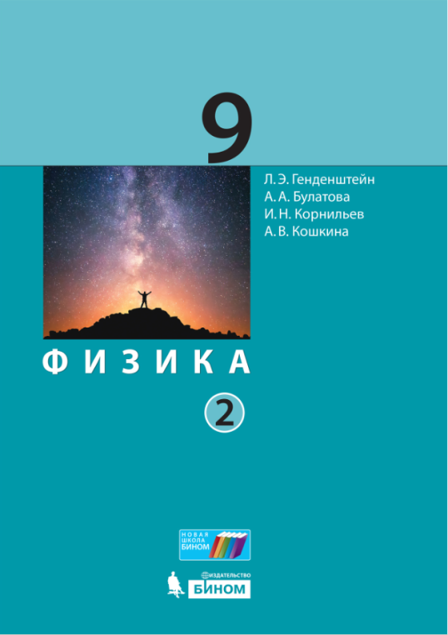

Slide 3
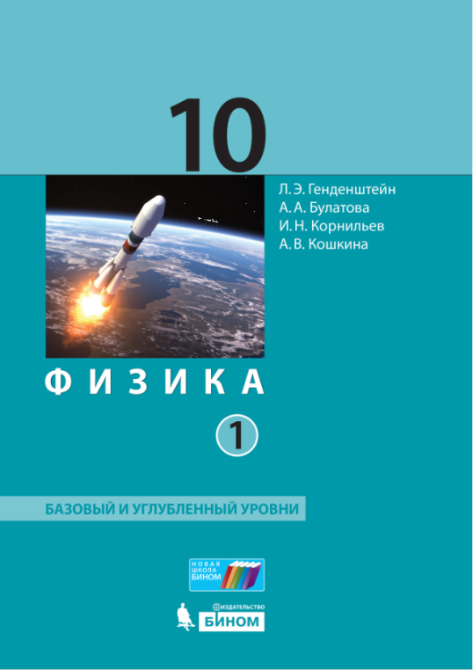
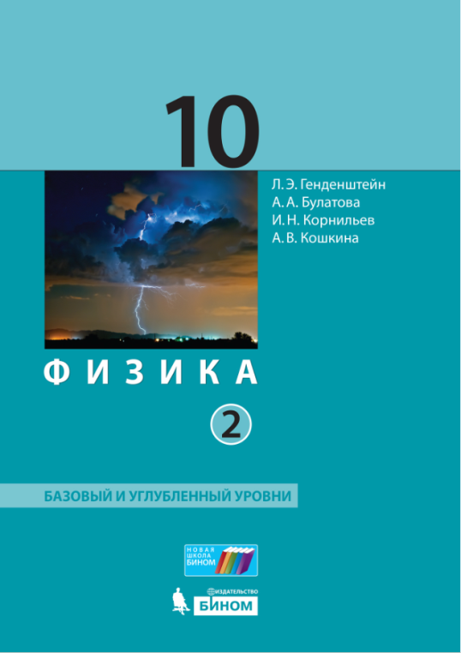
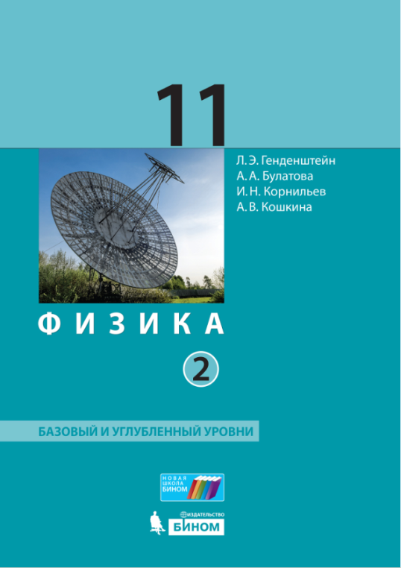

Slide 4
Изложение учебного материала в учебниках характеризуется структурированностью, систематичностью, последовательностью, разнообразием используемых видов текстовых и графических материалов. Язык изложения учебного материала доступен, интересен, понятен.
Учебники реализуют системно-деятельностный подход, предполагающий ориентацию на современные результаты образования, выражающиеся не только в овладении учащимися определёнными знаниями, умениями и способами деятельности, но и в формировании метапредметных умений и личностных качеств.
Учебники содержат сведения о достижениях современной физики в области промышленных технологических процессов, влиянии их на окружающую среду, при этом большое внимание уделяется работам российских учёных

Slide 5
Ты мне рассказал — и я забыл.
Ты мне показал — и я запомнил.
Ты меня вовлёк — и я научился.
Конфуций (6-й век до нашей эры)

Slide 6
«ЗОЛОТОЕ ПРАВИЛО» РЕШЕНИЯ ЗАДАЧ
Закрываем вопрос задачи и сосредотачиваемся на ситуации, описанной в условии задачи. Переключаем внимание с бесполезного поиска прямого ответа на вопрос задачи на плодотворное исследование ситуации.
Какие законы и закономерности справедливы для данной ситуации? Как это обосновать?
Записываем эти законы и закономерности в виде уравнений.
Открываем вопрос задачи и решаем полученную систему уравнений относительно искомых величин.

Slide 7
«ЗОЛОТОЕ ПРАВИЛО» РЕШЕНИЯ ЗАДАЧ
Законы и закономерности
Система уравнений
Ситуация
Что ищем?
Задача
Ответ

Slide 8
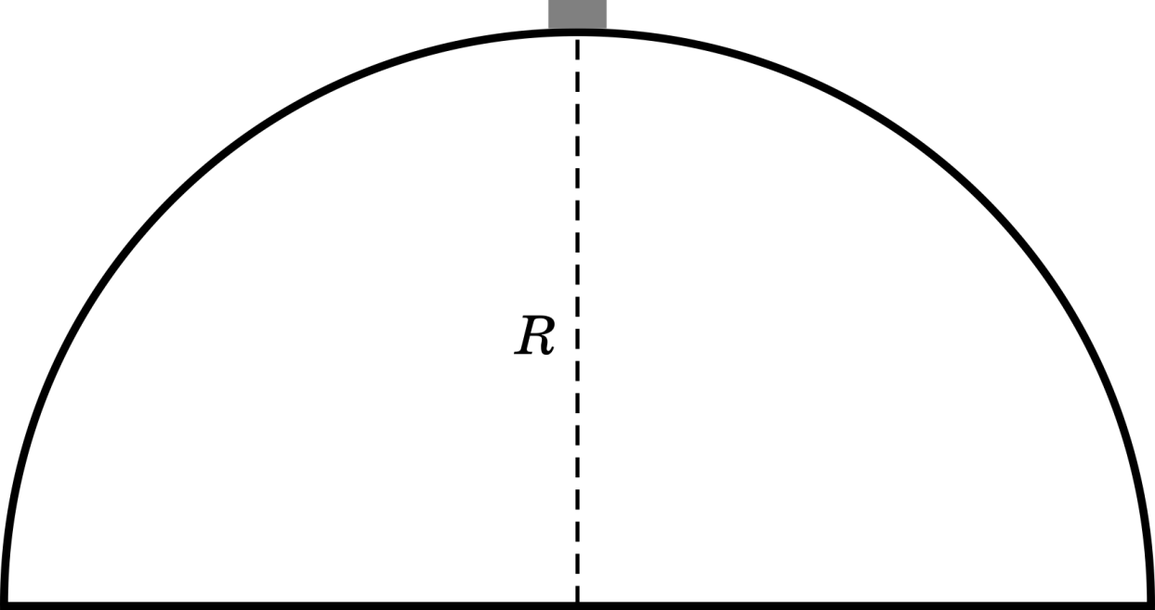
Пример (тот самый…)

Slide 9
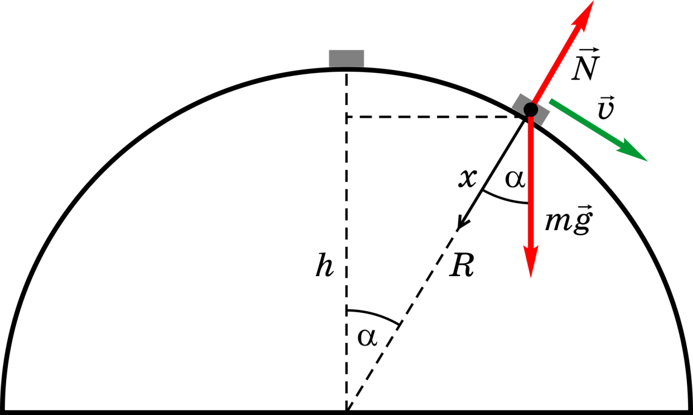
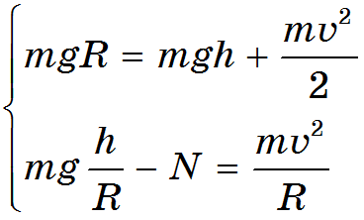
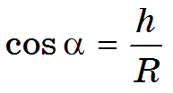

Slide 11
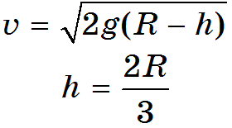
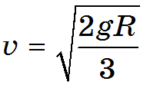
Ставим новые задачи по той же ситуации

Slide 13
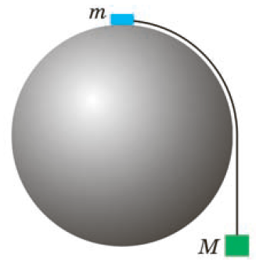
«Чистый эксперимент» на ЕГЭ
Подвесили к шайбе груз: и почти никто не решил!
А если бы задачу про соскальзывание шайбы действительно РЕШАЛИ, а не заучивали решение, то решили бы и эту: она ненамного сложнее.

Slide 14
Расширение ситуации
Если шайба движется внутри кольцевого жёлоба, то она может давить и на внутреннюю и на наружную поверхность.
Уравнения остаются теми же!

Slide 15
Частный случай «Золотого правила» решения задач — известный алгоритм решения задач по динамике (изобразите на чертеже все силы, запишите уравнения второго закона Ньютона в проекциях и т. п.).
Вам ничего не напоминает «Золотое правило» решения задач?
Почему анализ условия практически никогда не используют?
На одном уроке можно так подробно разобрать одну-две задачи, а в школьном курсе — тысячи задач!

Slide 16
К счастью, действительно различных задач в школьном курсе физики не так уж много!
Сюжеты тысяч задач группируются вокруг нескольких десятков ситуаций.
Их мы и называем КЛЮЧЕВЫМИ.
Примеры в механике:
свободное падение тела,
движение тела по наклонной плоскости,
движение планеты по круговой орбите,
колебания математического маятника…
Группировка задач вокруг ситуаций — это свойство задач или ситуаций?

Slide 17
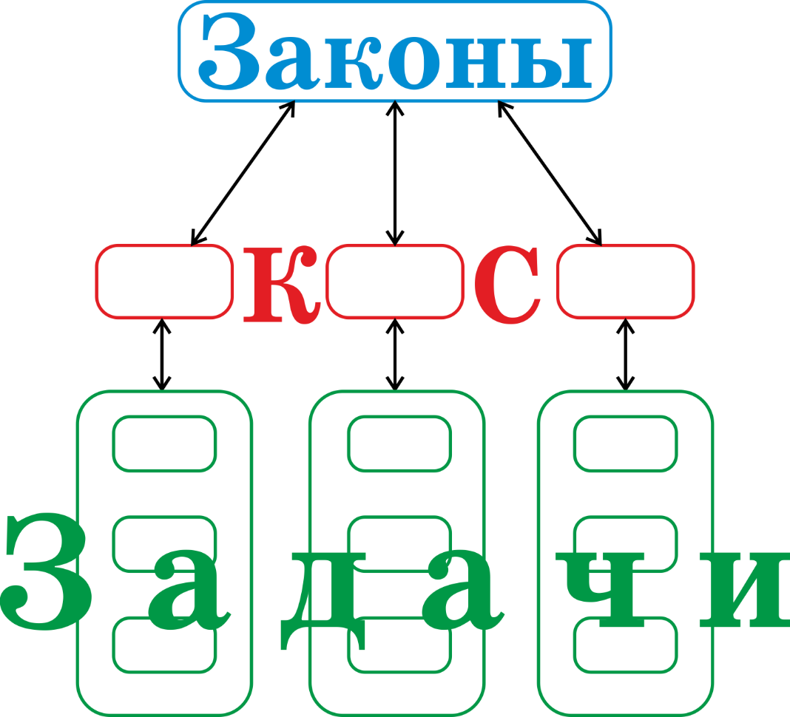
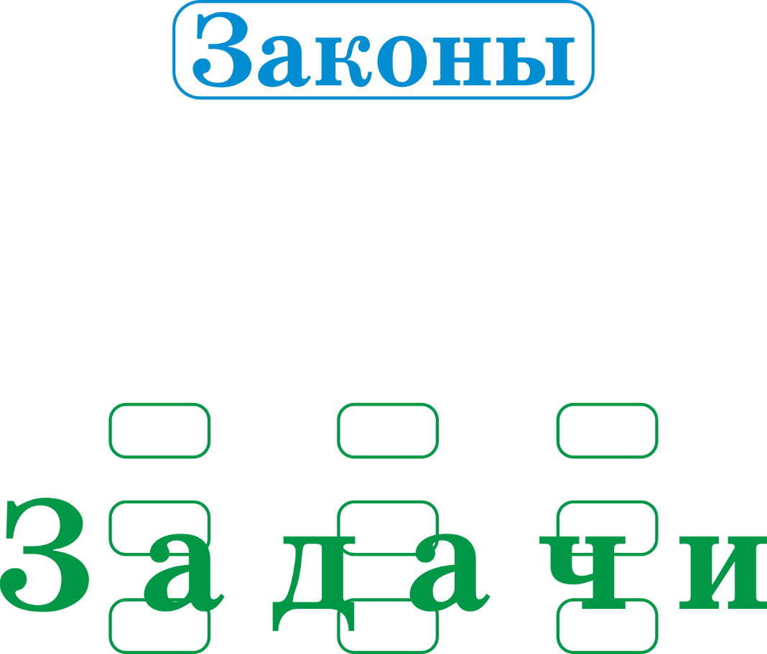
Вот как грустно всё выглядит без ключевых ситуаций…
Ключевые ситуации — первый уровень обобщения — переход к моделям.
КС — элемент научного метода познания.
КС — основные источники задач!

Slide 18
ОБРАЗЕЦ МЕТОДИКИ С ИСПОЛЬЗОВАНИЕМ КС
Галилей — научный метод познания: наблюдение, гипотеза, опыт; сочинения — диалоги!
Опыт, в котором проверяется гипотеза, — ключевая ситуация: при постановке опыта протекающее явление максимально приближают его к модели.
Ключевые ситуации восходят к Галилею: они — часть научного метода познания.
Знаменитые мысленные эксперименты Галилея — яркие примеры исследований ключевых ситуаций.
Пример: логическое доказательство того, что все тела должны падать одинаково. И только потом — Пизанская башня.

Slide 19
Вывод: изучение физики наиболее эффективно (и интересно!), когда оно построено как исследование ключевых ситуаций.
Исследовать небольшое число ключевых ситуаций можно!
Стирается искусственная грань между «теорией» и «задачами»: вместо «запоминания» и «применения заученного» — исследование.
В наших УМК для 7-11 классов — достаточно полный набор (и разбор!) ключевых ситуаций по всем темам школьного курса физики.

Slide 20
Каждый параграф учебника — основа сценария урока, реализующего учебно-исследовательскую деятельность учеников. Благодаря этому ученики становятся активными участниками процесса обучения.
Вопросы и задания органично включены в тексты параграфов. Благодаря этому теория изучается учениками в процессе деятельности, а не пассивно заучивается.
В конце каждого параграфа — дополнительные вопросы и задания, распределённые по трём уровням сложности.
Учебники построены на основе метода исследования ключевых ситуаций, который учит школьников решать задачи, а не запоминать готовые решения.
Метод исследования ключевых ситуаций учит также ставить задачи. Это делает изучение физики творческим процессом и позволяет провести дифференциацию обучения.

Slide 21
Учебники для 7-9 классов — двухуровневые: почти в каждом параграфе есть рубрика «Хочешь узнать больше?». В ней приводятся дополнительные интересные сведения и рассматриваются более трудные задачи.
Почти в каждом параграфе учебников для 7-8 классов есть «Домашняя лаборатория», в которой предлагаются доступные каждому физические опыты и наблюдения.
Учебники для 10-11 классов двух видов: для базового и углублённого уровней и для базового уровня.
Комбинированные учебники позволят подготовить к ЕГЭ тех учеников в «базовых классах», которые хотят сдавать ЕГЭ.
В конце каждого параграфа есть рубрика «Что мы узнали». Она избавляет учителя от необходимости диктовки основных положений и помогает ученикам при подготовке к уроку.
В конце каждого учебника приведены «Ответы и решения», а также «Полезные советы».

Slide 22
Приведены сведения о расчёте погрешностей при проведении лабораторных работ. Написаны совместно с Г. Г. Никифоровым.
Даны описания всех требуемых типов лабораторных работ.
Учебники для 7-9 классов содержат олимпиадные задачи, распределённые по темам.
В конце каждого учебника предложены доступные большинству учеников задания для проектно-исследовательской деятельности.
Дополнительные материалы: электронная форма учебников, тетради для лабораторных, самостоятельных и контрольных работ.
В Казанском федеральном университете создаются поурочные интерактивные презентации для всех классов. Они могут также использоваться учениками при подготовке домашних заданий и для повторения.

Slide 23
ОТКРОЕМ УЧЕБНИКИ
Задача учебника изменилась!
Раньше: в основном было ЧТО учить.
А теперь: ещё и КАК учить.
МЕТОДИКА ОБУЧЕНИЯ должна стать важной частью учебника.

Slide 24
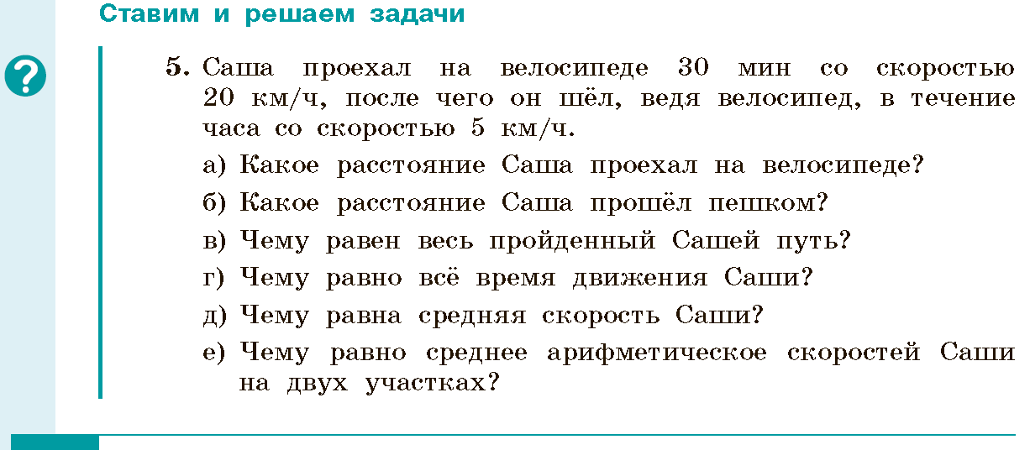

Slide 25
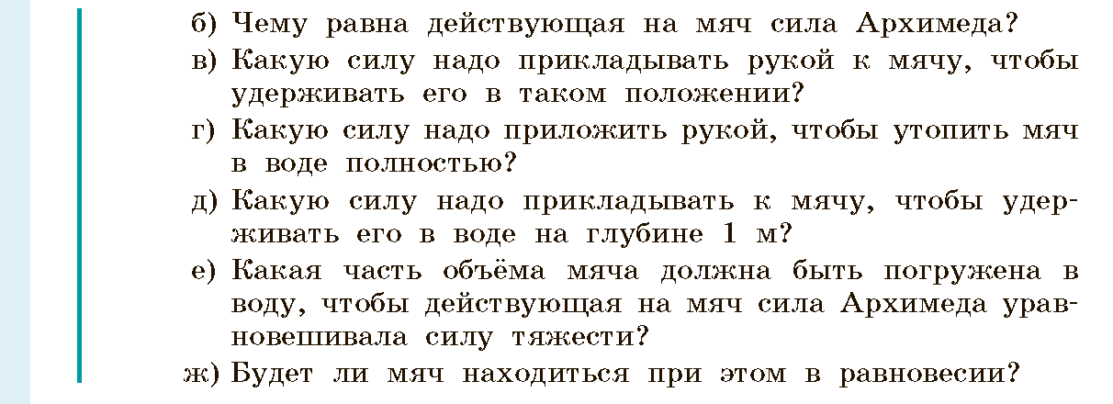

Slide 28
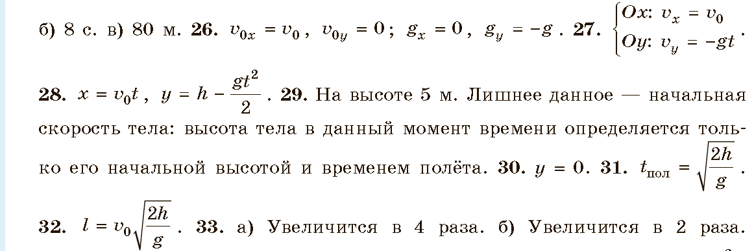
Ответы и решения

Slide 29
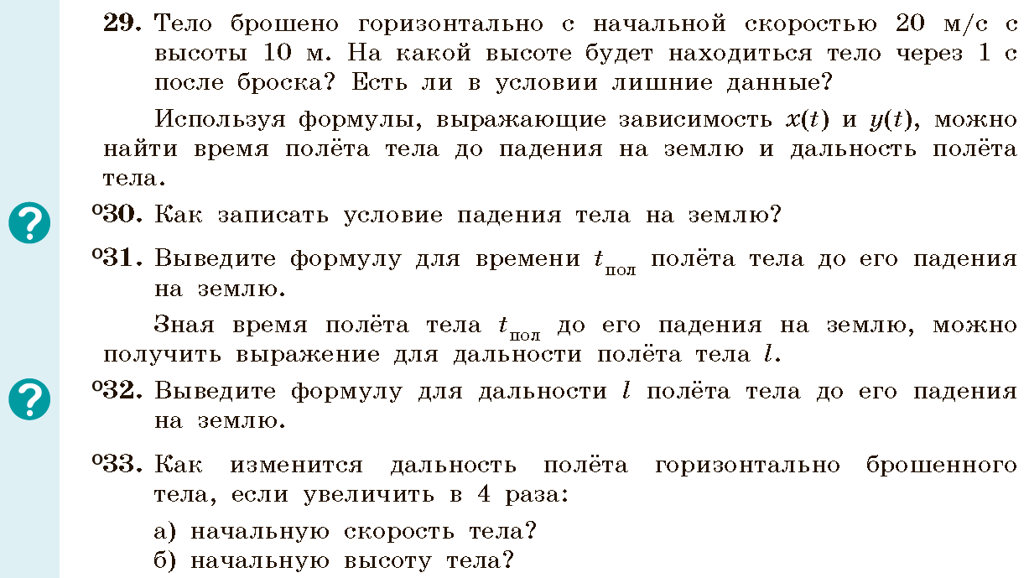

Slide 35
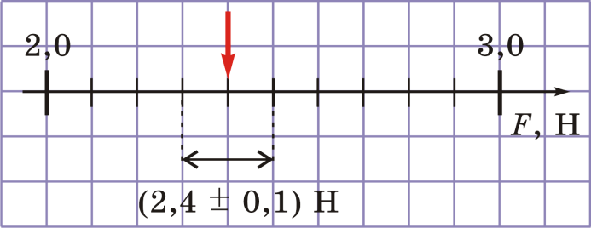

Slide 36
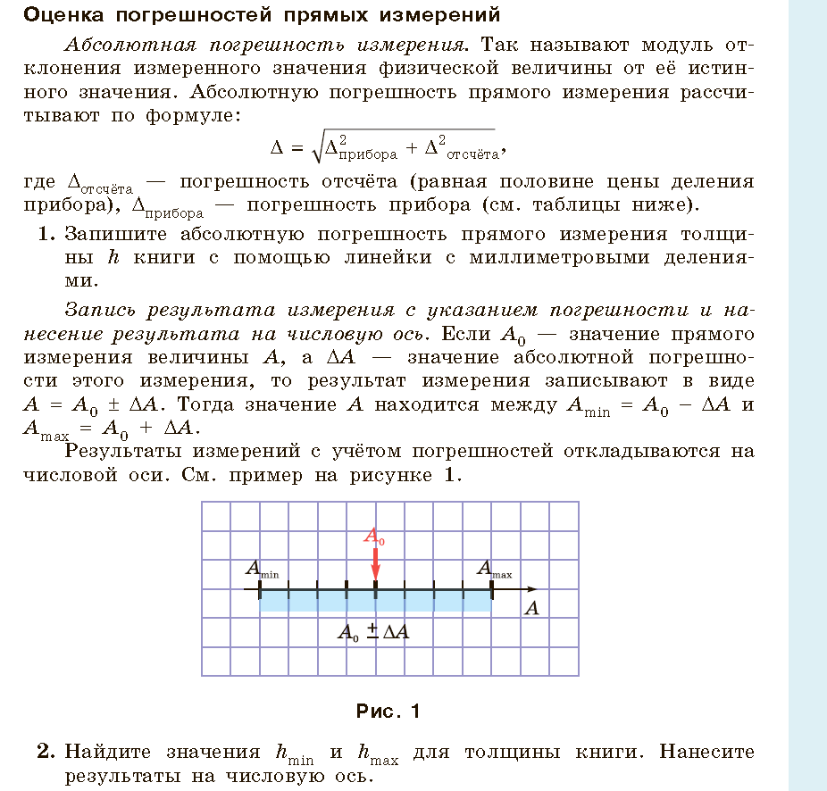

Slide 39
«АЛГОРИТМ» ИССЛЕДОВАНИЯ КЛЮЧЕВОЙ СИТУАЦИИ
Какие законы и закономерности справедливы для данной ситуации? Как это обосновать?
Записываем эти законы и закономерности в виде уравнений.
Какие задачи можно поставить, используя эту систему уравнений?
Как решить эти задачи?
Решение каждой из этих задач — новые закономерности данной ситуации.
Как можно модифицировать исходную ситуацию для постановки и решения новых задач?

